Slide 1










Financiado pela União Europeia. No entanto, os pontos de vista e opiniões expressos são da exclusiva responsabilidade do(s) autor(es) e não reflectem necessariamente os da União Europeia ou da Agência de Execução relativa à Educação, ao Audiovisual e à Cultura (EACEA). Nem a União Europeia nem a EACEA podem ser responsabilizadas pelas mesmas.

Slide 2









MÓDULO 7
Participação Ambiental Online
Financiado pela União Europeia. No entanto, os pontos de vista e opiniões expressos são da exclusiva responsabilidade do(s) autor(es) e não reflectem necessariamente os da União Europeia ou da Agência de Execução relativa à Educação, ao Audiovisual e à Cultura (EACEA). Nem a União Europeia nem a EACEA podem ser responsabilizadas pelas mesmas.

Slide 3

Participação Ambiental Online & Promoção
A utilização estratégica e interativa de plataformas digitais e canais de comunicação online para:
Sensibilizar o público
Inspirar ações
Promover a sustentabilidade e a proteção do ambiente.
Engloba uma série de atividades e iniciativas destinadas a fomentar ligações significativas com um público global, promover a compreensão das questões ambientais e mobilizar indivíduos e comunidades para participarem em práticas ambientalmente responsáveis e apoiarem causas relevantes.

Slide 4

A participação ambiental online refere-se ao envolvimento ativo de indivíduos, organizações ou comunidades em atividades e debates relacionados com questões ambientais em plataformas digitais e através de canais online.

Slide 5




Palavras cruzadas

Slide 6
Educação ambiental virtual
Ativismo ambiental e campanhas online
Formas de participação online:
Colaboração online
Ativismo digital nas redes sociais
Relatórios ambientais online
Construção de comunidades
Criação de conteúdos ambientais

Slide 7

Atividade de Reflexão
Diário de Reflexão
Para si, o que significa o termo "participação ambiental online"?
De que forma é que a participação online teve impacto na sua sensibilização para as questões ambientais?
Lembra-se de alguma campanha ou iniciativa ambiental online memorável? O que é que a torna eficaz?
Reflete sobre o seu próprio comportamento online relacionado com temas ambientais. Partilha conteúdos, participa em debates ou toma medidas online? Porquê ou porque não?
Considerem as qualidades de uma participação online efetivo, tal como apresentadas na apresentação. Quais são as que considera mais importantes e porquê?
Como pode utilizar a sua presença e capacidades na Internet para promover a sensibilização e proteção do ambiente?
Existem alguns problemas ou desafios na participação em questões ambientais online? Como é que os vai ultrapassar?
Determine uma ação específica que possa realizar durante o próximo mês para se ligar às preocupações ambientais online. Pode ser tão simples como partilhar um artigo instrutivo ou aderir a uma campanha online.

Slide 8



Bons Exemplos
Ferramentas disponíveis para a participação ambiental online
https://theoceancleanup.com/
Twitter: Greta Thunberg
Food Scores

Slide 9
Participe em organizações ambientais
Educar e promover
Tomar Ação:
Partilhar histórias pessoais
Participar em petições e campanhas
Participar em debates online
Criar e partilhar conteúdos
Medir e partilhar o impacto
Sensibilizar

Slide 10
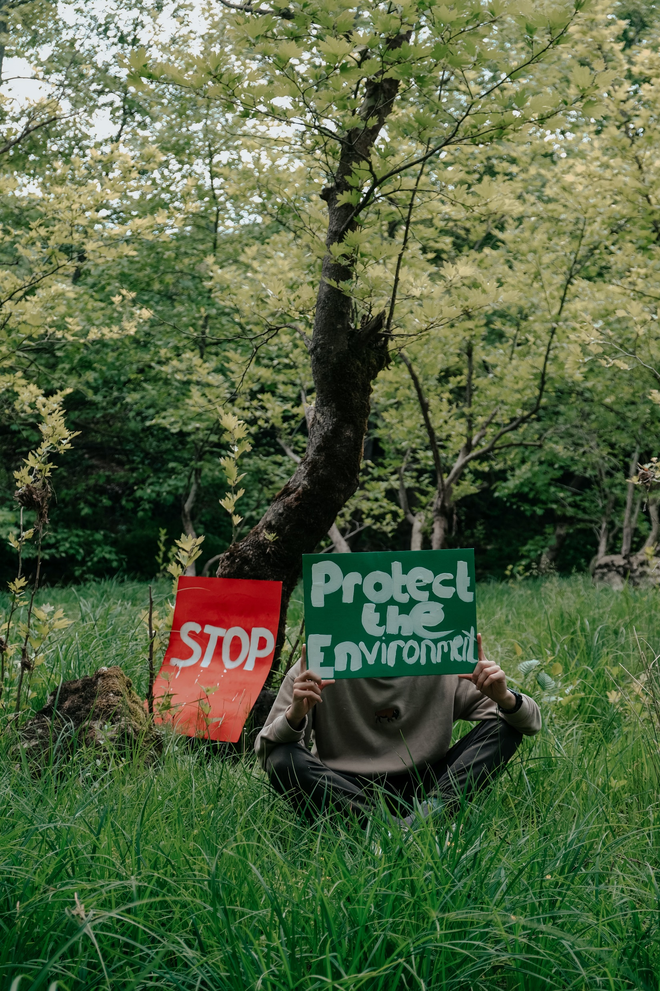



A participação ambiental online é uma ferramenta poderosa para os idosos contribuírem para a sustentabilidade e terem um impacto positivo no mundo. Através das suas perspetivas e conhecimentos únicos, podem inspirar outros a adotarem práticas ecológicas e a promoverem causas ambientais.

Slide 11

Crie a sua melhor identidade digital

Slide 12
Muito Obrigada! ☺
Financiado pela União Europeia. No entanto, os pontos de vista e opiniões expressos são da exclusiva responsabilidade do(s) autor(es) e não reflectem necessariamente os da União Europeia ou da Agência de Execução relativa à Educação, ao Audiovisual e à Cultura (EACEA). Nem a União Europeia nem a EACEA podem ser responsabilizadas pelas mesmas.

